Slide 1

Конструирование и визуализация загородного посёлка
Министерство науки и высшего образования Российской Федерации
Федеральное государственное бюджетное образовательное учреждение
высшего образования.
Московский государственный технический университет имени Н. Э. Баумана
(национальный исследовательский университет).
(МГТУ им. Н. Э. Баумана)
Студент: ИУ7-53Б Звягин Даниил Олегович
Руководитель: Вишневская Татьяна Ивановна
2024 г.

Slide 2
Цель и задачи
Цель - разработка программного обеспечения с пользовательским интерфейсом для генерации и визуализации загородного посёлка.
Для достижения цели были поставлены следующие задачи:
сравнение существующих алгоритмов процедурной генерации сцены и алгоритмов использующихся для визуализации трёхмерной модели (сцены);
выбор подходящих алгоритмов для решения поставленных задач;
проектирование архитектуры и графического интерфейса ПО;
выбор средств реализации ПО;
разработка спроектированного ПО;
замер временных характеристик разработанного ПО.

Slide 3
Описание объектов сцены
Камера
Источник света
Модель загородного посёлка, состоящая из:
Домов;
Дорог;
Деревьев.
Для представления объектов сцены была выбрана поверхностная модель, задающаяся полигональной сеткой при помощи списка граней.

Slide 4
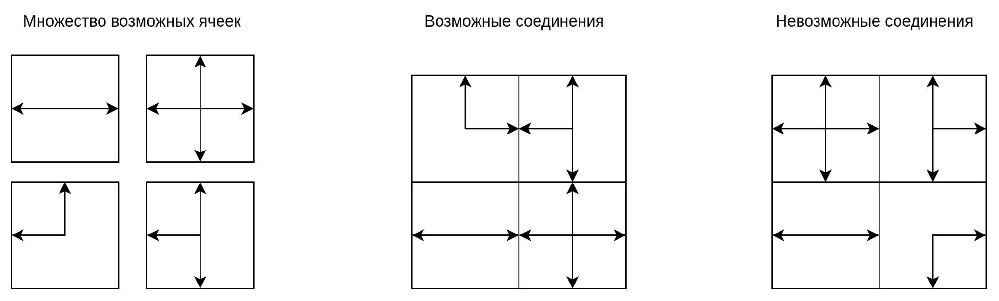
Алгоритм квантового коллапса волновой функции
Для процедуной генерации сцены был выбран алгоритм алгоритм квантового коллапса волновой функции.
Алгоритм заполняет матрицу ячеек, с учётом заданных правил. Пример применения правил для соединения ячеек дорог изображён на рисунке ниже

Slide 5
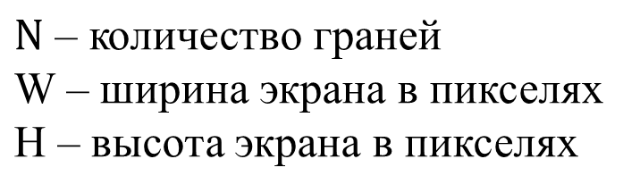
Алгоритмы удаления невидимых линий и поверхностей
 | Алгоритм Варнока | Алгоритм обратной трассировки лучей | Алгоритм, использующий Z-буфер
Необходимость в сортировке | Нет, но сортировка значительно увеличивает производительность | Нет | Нет
Временная сложность | O(WHN) | O(WHN) | O(WHN)
Возможность реализации оптических эффектов | Нет | Да | Нет

Slide 6
Метод построения теней
Метод теневых карт
Метод теневых карт основывается на построении карты теней методом заполнения Z-буфера с точки зрения источника света и сравнения этого буфера с точки зрения камеры для правильного затенения пикселей.
Метод теневых карт в сочетании с алгоритмом Z-буфера имеет свои преимущества и недостатки. К преимуществам можно отнести:
высокую производительность для динамических сцен;
возможность создания реалистичных теней для сложных объектов.

Slide 7
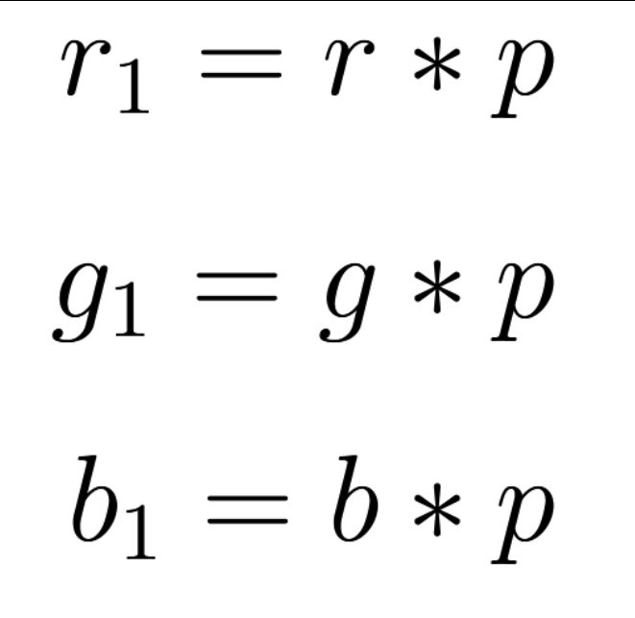
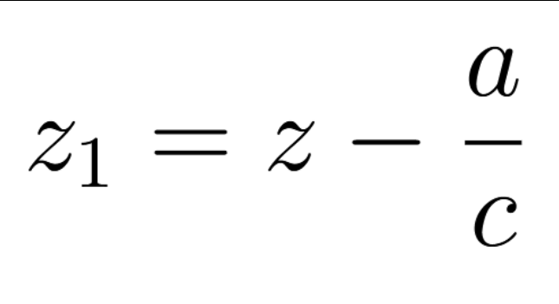
Формулы
Формулы вычисления цветов затенённого пикселя
, где r1, g1, b1 — значения интенсивности красного, зелёного и синего каналов цвета
пикселя после затенения соответственно; p — коэффициент затенения; r, g, b — значения ин-
тенсивности красного, зелёного и синего каналов цвета исходного пикселя соответственно.
В данной работе был выбран коэффициент затенения p = 0.4.
Формула итерационного вычисления координаты z на сканирующей строке
Где a и c — коэффициенты уравнения плоскости при x и z из уравнения плоскости.

Slide 8
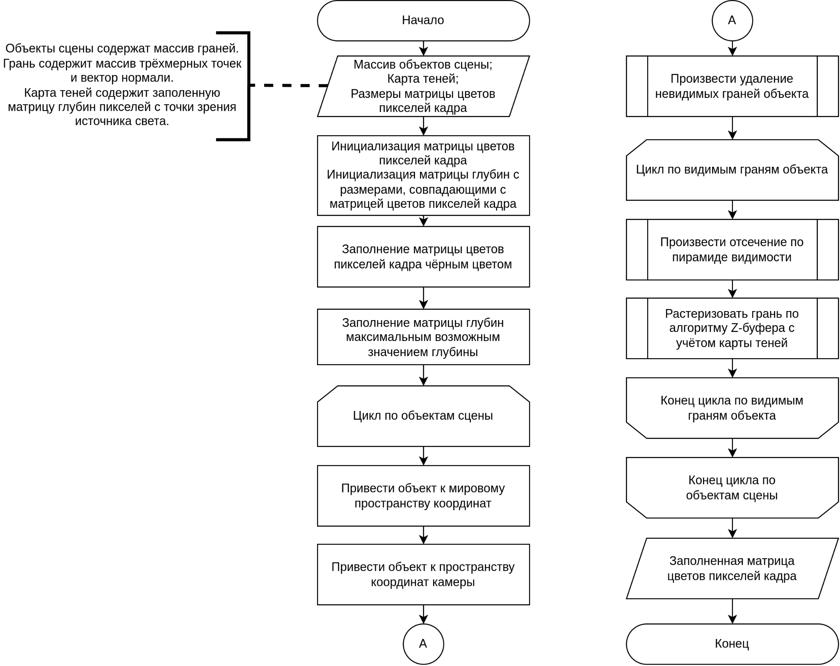
Общий алгоритм построения кадра

Slide 9
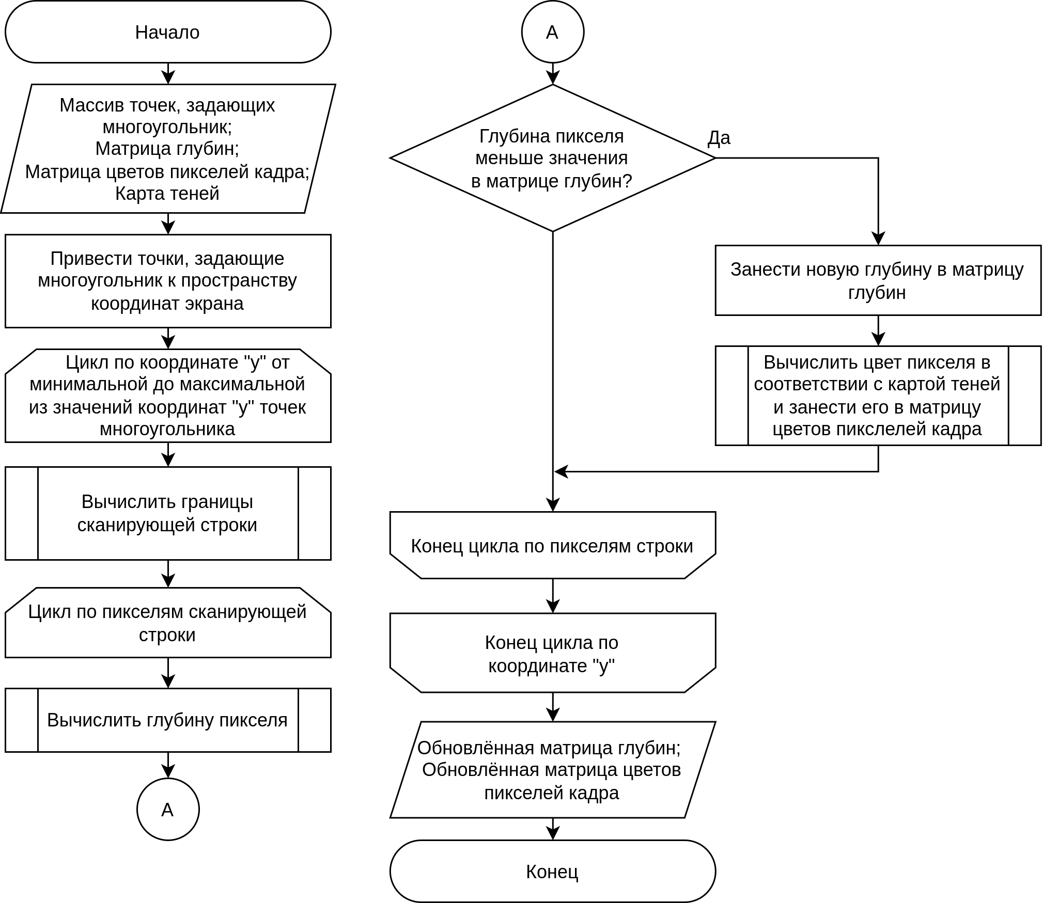
Алгоритм, растеризации многоугольника, использующий Z-буфер

Slide 10
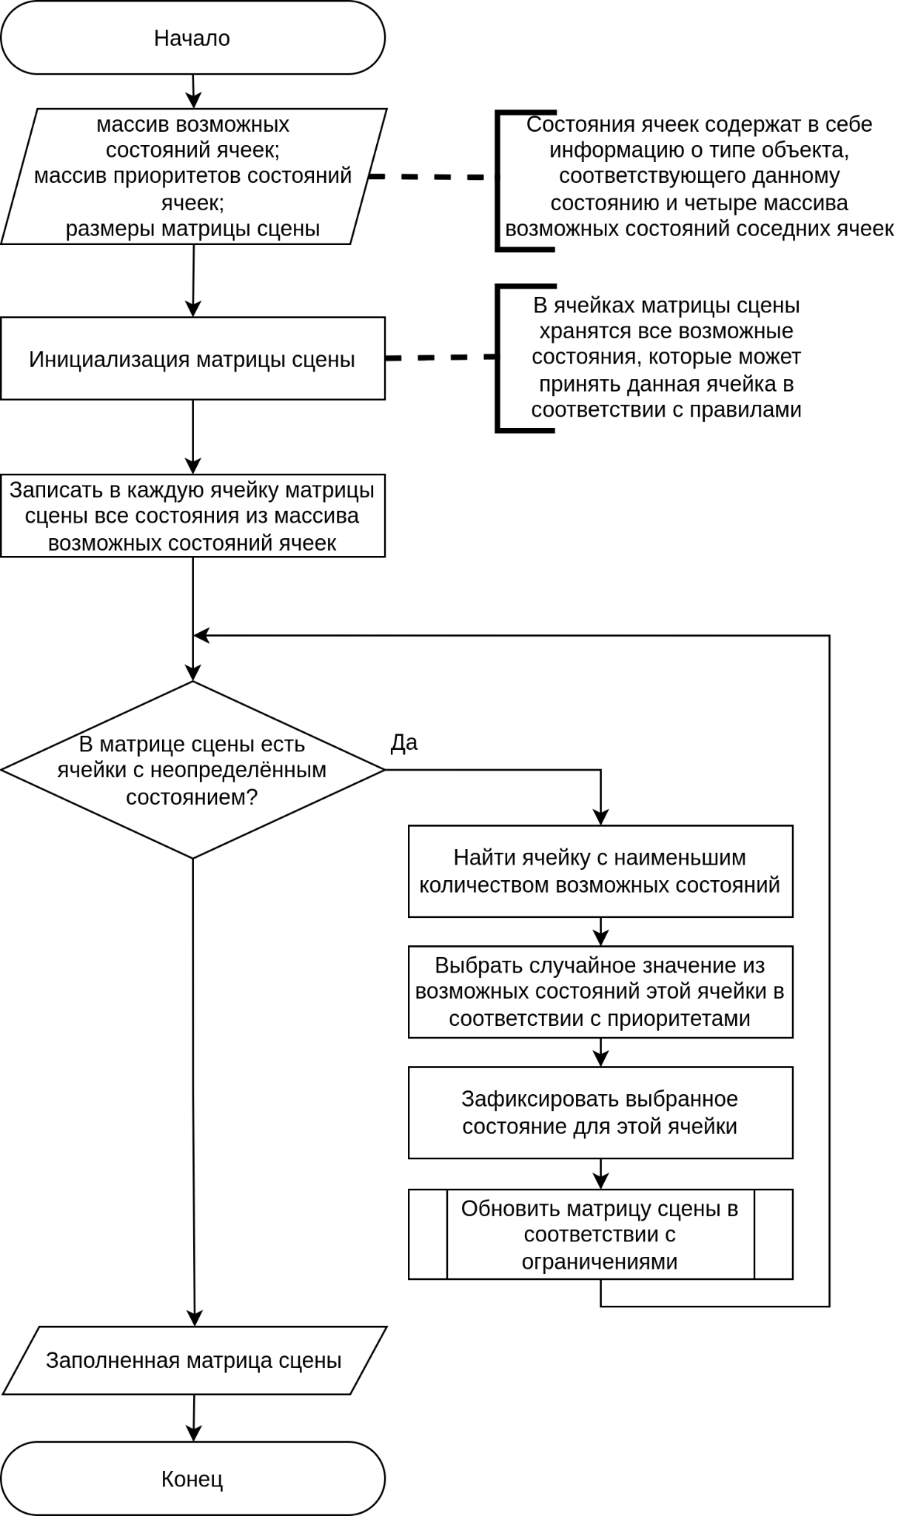
Алгоритм генерации сцены методом коллапса волновой функции

Slide 11
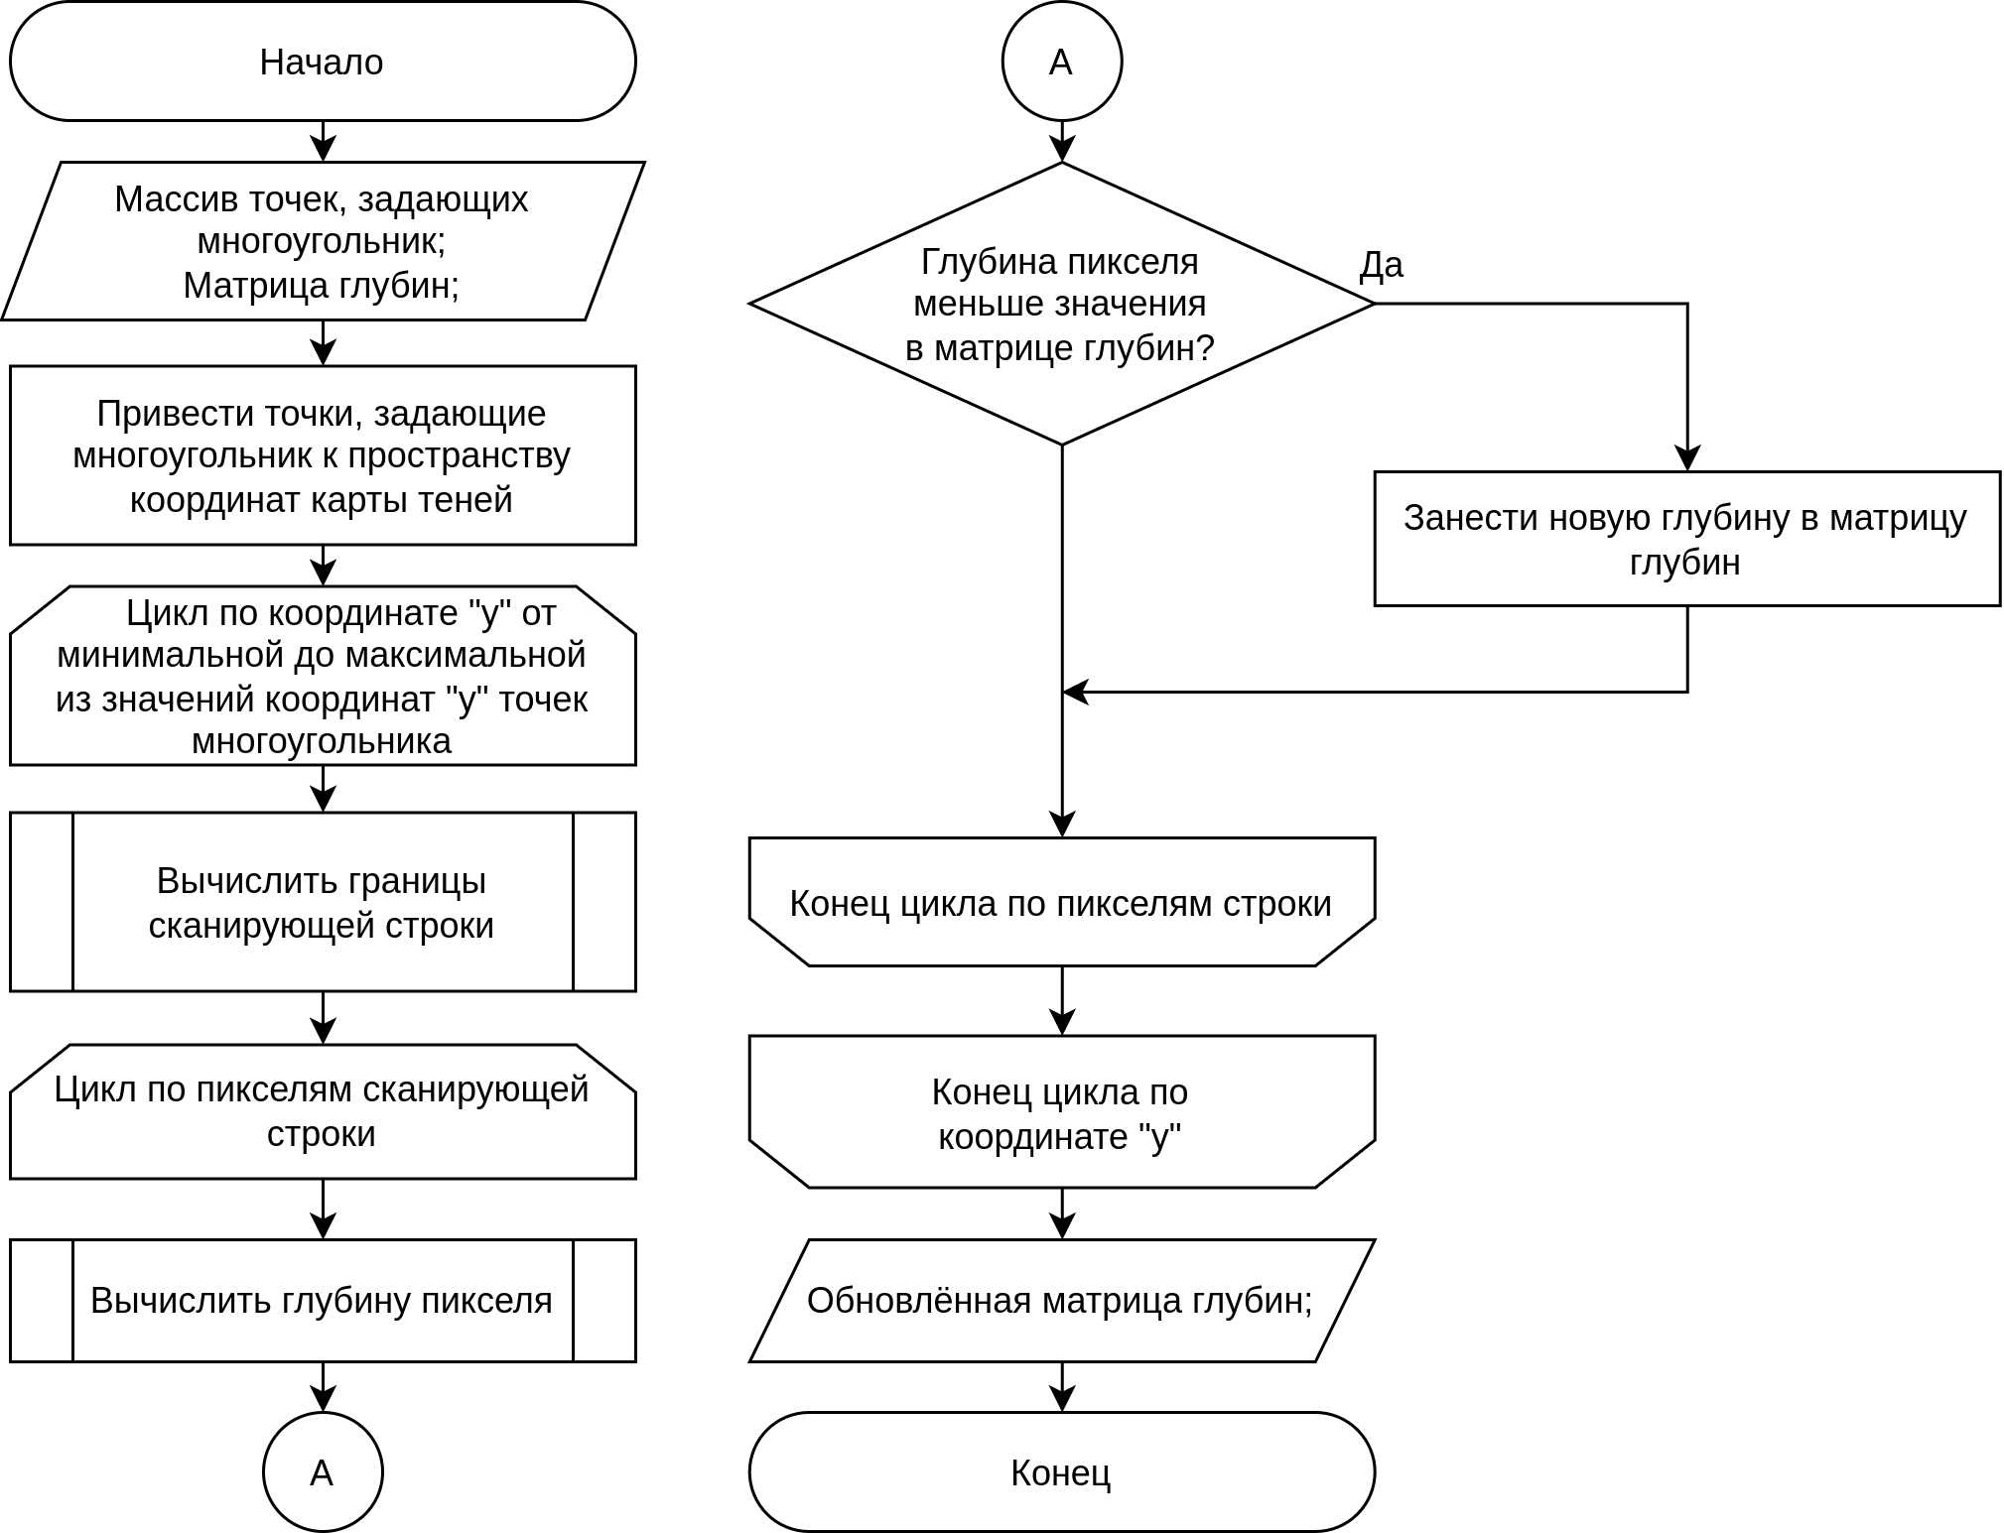
Алгоритм растеризации многоугольника для заполнения карты теней

Slide 12
Средства реализации
Язык: C++
Среда разработки: Visual Studio Code
Библиотека Qt6
Библиотека Oneapi TBB

Slide 13
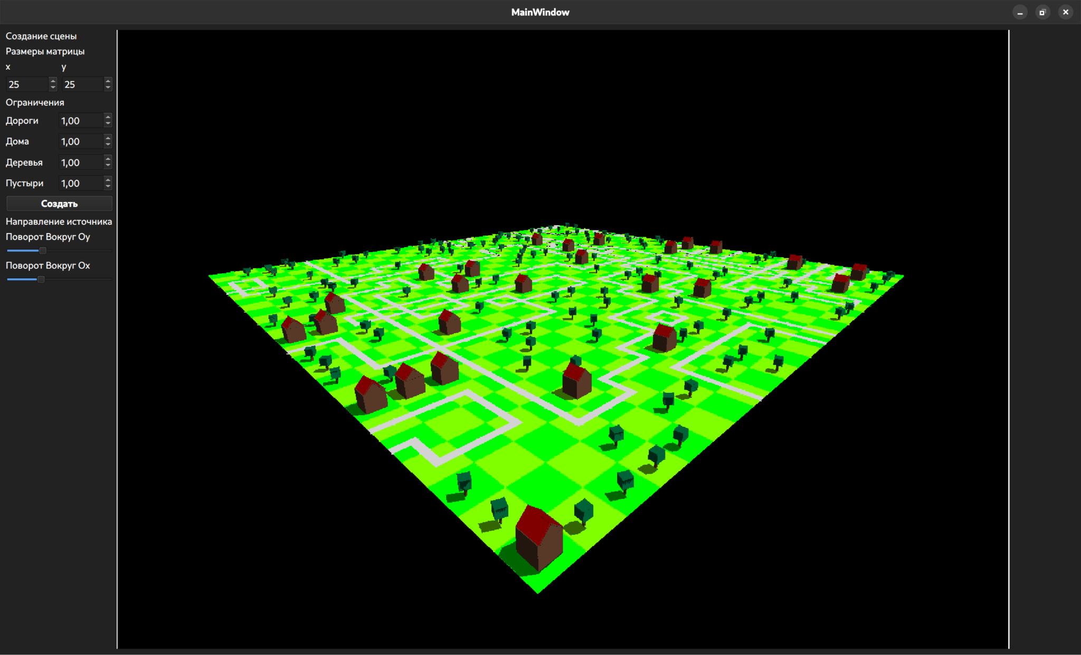
Пример интерфейса

Slide 14
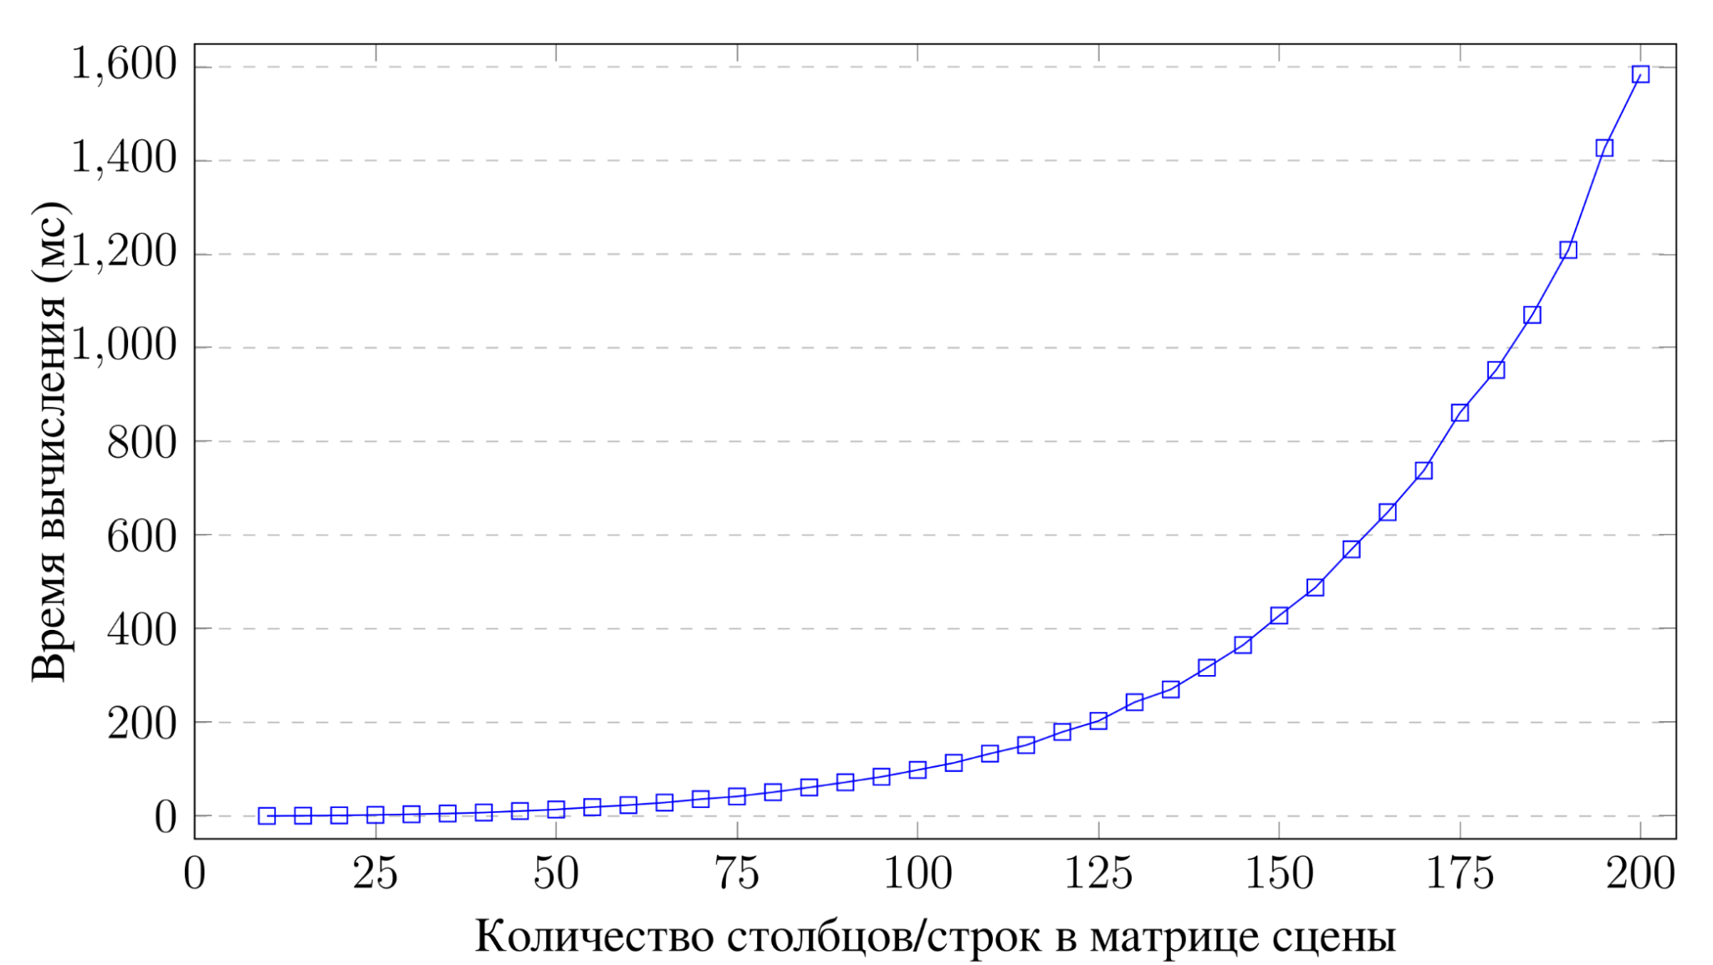
График зависимости времени генерации сцены от количества строк и столбцов квадратной матрицы сцены
операционная система EndeavourOS 64бит;
версия ядра Linux 6.12.3-arch1-1;
13th Gen Intel(R) Core(TM) i5-13500H 4.70 ГГц 12 ядер
оперативная память 16ГБ с частотой 5200МГц.

Slide 15
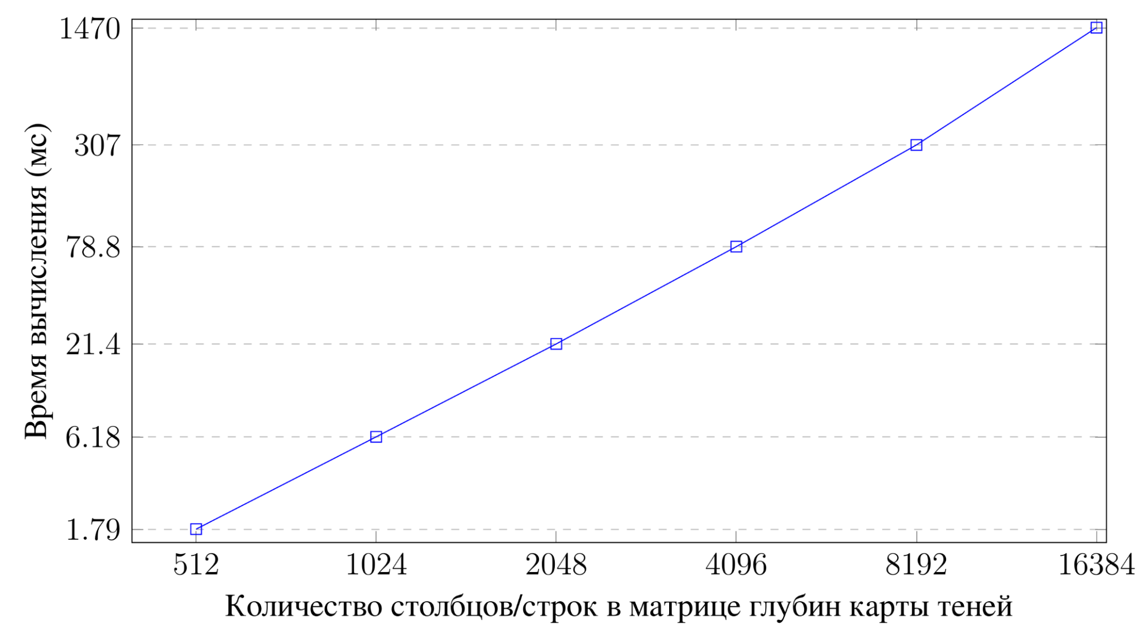
График зависимости времени создания карты теней сцены от количества строк и столбцов квадратной матрицы глубин карты теней
операционная система EndeavourOS 64бит;
версия ядра Linux 6.12.3-arch1-1;
13th Gen Intel(R) Core(TM) i5-13500H 4.70 ГГц 12 ядер
оперативная память 16ГБ с частотой 5200МГц.

Slide 16
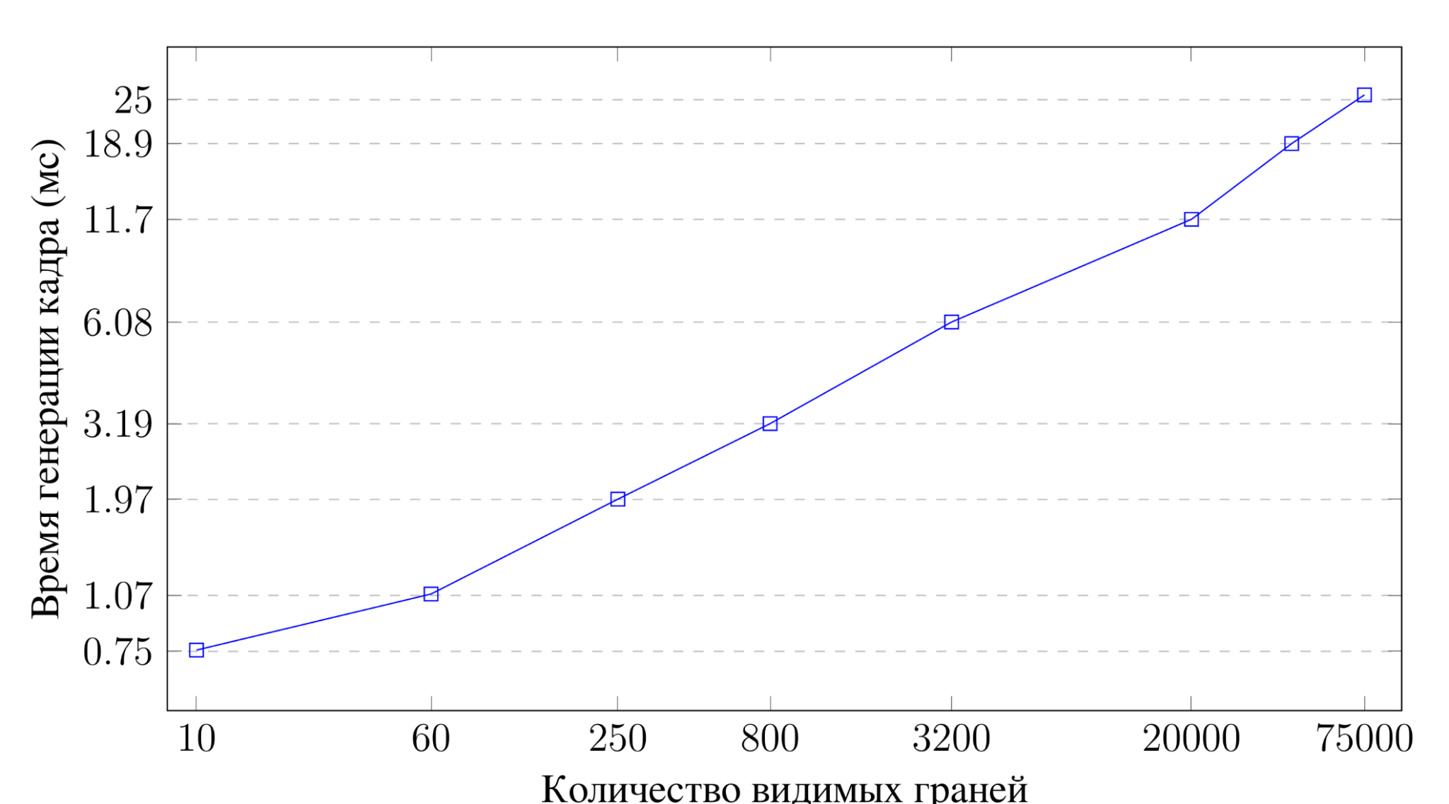
График зависимости времени генерации кадра от количества видимых граней на сцене
операционная система EndeavourOS 64бит;
версия ядра Linux 6.12.3-arch1-1;
13th Gen Intel(R) Core(TM) i5-13500H 4.70 ГГц 12 ядер
оперативная память 16ГБ с частотой 5200МГц.

Slide 17
Заключение
Поставленная цель была достигнута, и были выполнены все поставленные задачи:
были сравнены существующие алгоритмы процедурной генерации сцены и алгоритмы компьютерной графики, использующихся для визуализации трёхмерной модели (сцены);
были выбраны подходящие алгоритмы для решения поставленных задач;
были спроектированы архитектура и графический интерфейс ПО
были выбраны средства реализации ПО;
было разработано спроектированное ПО;
были проведены замеры временных характеристик разработанного ПО.

